Slide 1
考试题型
选择题、填空题 (20~30分)
计算题、问答题、设计题 (70~80分)

Slide 2
第一章 计算机系统概论

Slide 3
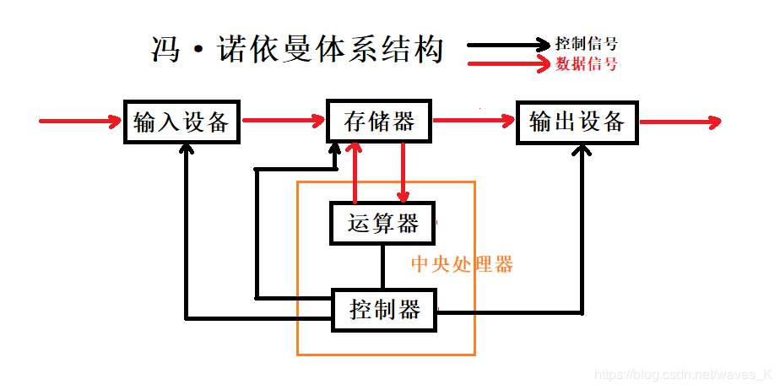
第一章 计算机系统概论
了解计算机内部的工作过程，了解到当今计算机尽管发展到千变万化的程度，但其最根本的组成原理还是基于冯诺依曼的结构
冯·诺依曼体系结构的设计思想
五大部件、二进制表示、存储程序、程序控制
掌握五大部件的连接图

Slide 4
1.冯·诺依曼体系结构
存储程序：将程序（指令序列）和数据存放到存储器中
两种方式：
冯诺依曼结构（Von Neumann Architecture）：存储器的任何位置既可以存放数据也可以存放指令
哈佛结构（Harvard Architecture ）：指令和数据存储器物理上独立
程序控制：控制器依据存储的程序来全机协调地计算任务

Slide 5
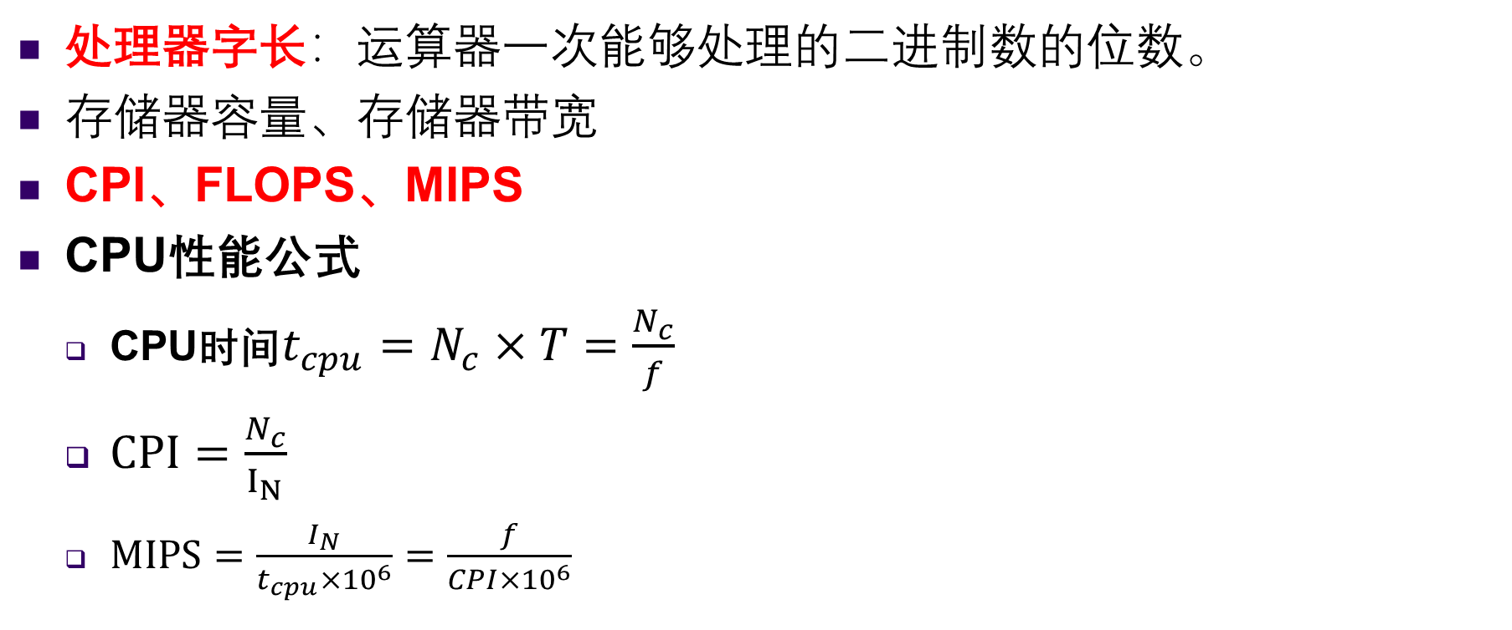
2.计算机的性能指标
处理器字长：运算器一次能够处理的二进制数的位数。
存储器容量、存储器带宽
CPI、FLOPS、MIPS
CPU性能公式
CPU时间$t_{cpu}=N_{c}×T=\frac{N_{c}}{f}$
$CPI=\frac{N_{c}}{I_{N}}$
$MIPS=\frac{I_{N}}{t_{cpu}×{10}^{6}}=\frac{f}{CPI×{10}^{6}}$

Slide 6
第二章 运算方法和运算器

Slide 7
掌握计算机中有符号数、无符号数、定点数和浮点数的各种表示
掌握移位、定点补码加减运算、IEEE754浮点加减运算
了解运算器结构的三种设计
了解硬件补码加法器的设计，以及先行进位的设计方法。

Slide 8
数据的表示方法
定点表示：定点纯整数表示
浮点表示：小数点位置不固定
单精度IEEE754标准，以及与十进制数的互换

Slide 9
数据表示方法
数的机器码表示
原码、补码、反码表示范围和相互转换。
校验码
校验码和校验位
奇偶校验
只能检测奇数个错误，无法识别错误信息的位置。

Slide 10
定点加法、减法运算
补码加法公式：
[x+y]_{补}=[x]_{补}+[y]_{补}
补码减法公式：
[x-y]_{补}＝[x]_{补}+ [- y]_{补}
溢出的概念与检测方法
双符号位法和单符号位法
[－y]_{补}＝﹁[y]_{补}＋2^{－n}

Slide 11
定点运算器的组成
多功能算术/逻辑运算单元(ALU)
先行进位
定点运算器的基本结构
单总线、双总线和三总线，各自的特点
2023/12/6
11

Slide 12
浮点加法、减法运算
浮点加减运算步骤：
1. 0 操作数的检查
2. 比较阶码大小并完成对阶：小阶向大阶对齐
3. 尾数进行加或减运算
4. 结果规格化：1.xxxx形式，左规、右规
5 .舍入处理：就近舍入
6 .溢出处理：阶码溢出
2023/12/6
12

Slide 13
第三章 内部存储器

Slide 14
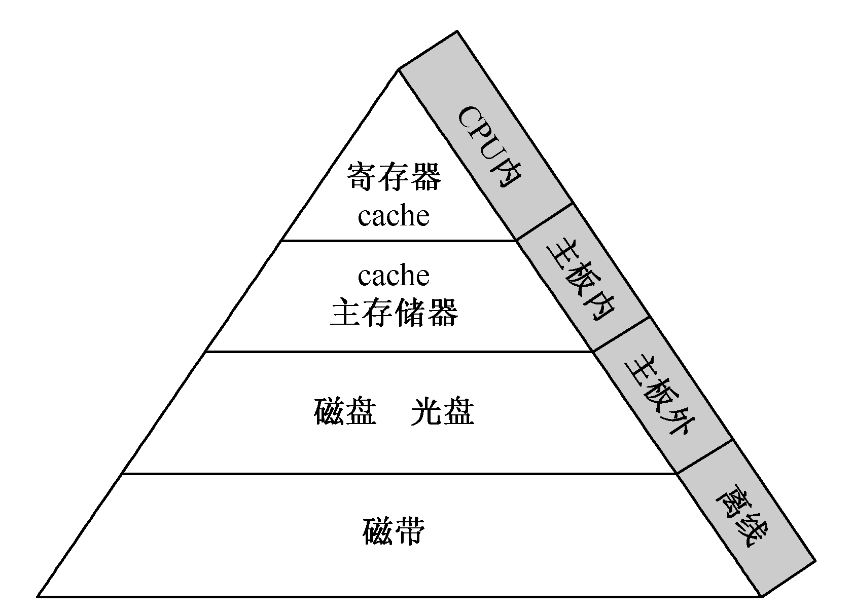
存储器概述
存储器的分级结构
主存储器的性能指标
存储容量
存取时间（读出时间）
存储周期（读周期时间）
存储器带宽
编址和端模式
按字节编址、按字编址、按字节访问、按字访问
字地址、字节地址、大端小端

Slide 15
RAM和ROM
1.随机读写存储器的工作原理
SRAM存储器
DRAM存储器：DRAM与SARM的区别、刷新的概念
2.只读存储器的工作原理，理解主要ROM 的区别和用途

Slide 16
存储器容量的扩充（重点）
位扩展法：扩展芯片的数据线
芯片的数据线分别对应于存储器的高若干位和低若干位
字扩展法：扩展地址线地址线和片选
存储器地址线的低若干位连接各芯片的地址线;
存储器地址线的高若干位产生各芯片的片选
存储容量和地址范围

Slide 17
Cache存储器（重点）
Cache功能
介于CPU和主存之间、小容量存储器
存取速度比主存快、采用高速的SRAM构成
为什么要引入Cache？
解决CPU和主存之间的速度不匹配问题
Cache功能全由硬件调度，对用户透明
程序的局部性原理
时间局部性、空间局部性

Slide 18
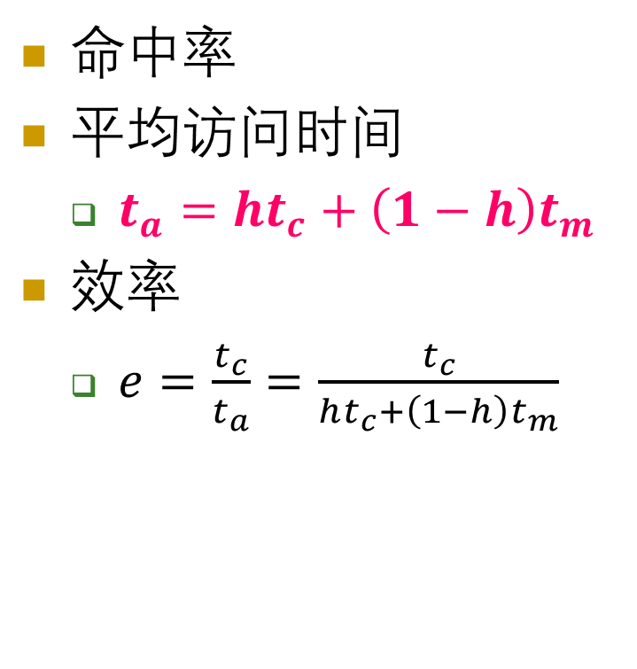
Cache基本原理
CPU与cache之间的数据交换是以字为单位
cache与主存之间的数据交换是以块(行)为单位
命中率
平均访问时间
$t_{a}=ht_{c}+\left(1−h\right)t_{m}$
效率
$e=\frac{t_{c}}{t_{a}}=\frac{t_{c}}{ht_{c}+\left(1−h\right)t_{m}}$

Slide 19
Cache基本原理
映射方式
全相联、直接映射、组相联
每种映射方式下标记的位数，地址格式的划分
替换算法
写策略
保证数据的一致性
写回法（Write-Back）：修改位
全写法（Write-Through）
写一次法（Write-Once）

Slide 20
第四章 指令系统

Slide 21
机器的指令系统决定了一台计算机的功能
指令系统是软硬件的接口
指令系统主要体现在它的操作类型、数据类型、地址格式和寻址方法等方面。
了解RISC 的主要特点及其与CISC 的区别。

Slide 22
指令格式
表示一条指令的机器字，称为指令字
指令格式：
从操作数的物理位置来说：SS型、RR型和RS型
指令字长度：单字长、多字长
定长指令与变长指令
掌握指令格式的分析与设计方法，确定各字段的位数及其含义，注意各种寻址方法和地址格式的运用
操作码字段
地址码字段

Slide 23
指令的寻址方式
寻址方式分为两类，
_{顺序寻址方式}
^{(1) 指令寻址方式} _{跳跃寻址方式}
^{(2) 数据寻址方式：}
23

Slide 24
数据寻址方式
立即寻址：指令的地址字段指出的是操作数本身
直接寻址：直接指出操作数在内存的地址D
间接寻址：
寄存器寻址
寄存器间接寻址
偏移寻址：相对寻址、基址寻址、变址寻址
掌握各种寻址方式的有效地址E形成方法及寻址空间的确定
掌握不同的寻址方式对操作数寻址范围的影响

Slide 25
第五章 中央处理器

Slide 26
通过对CPU 的功能和内部结构的了解，掌握机器完成一条指令的全过程是在CPU 的统一指挥下进行
理解控制器为完成不同指令所发出的各种操作命令，以及指令周期、机器周期、时钟周期与操作命令的关系。
理解微程序控制器的设计思想、硬件组成及其工作原理。掌握按不同指令要求，写出指令周期流程图并编制微程序。

Slide 27
CPU的功能和组成
CPU中的主要寄存器：
数据缓冲寄存器（DR）
指令寄存器（IR）
程序计数器（PC）
数据地址寄存器（AR）
通用寄存器（R₀~R₃）
掌握各寄存器的主要功能
数据通路
数据存储部件之间传送信息的通路。
操作控制器可分为
时序逻辑型（硬布线）
存储逻辑型（微程序）

Slide 28
指令周期
相关术语
指令周期 、CPU周期 、时钟周期、微指令周期
指令周期流程图
方框：代表一个CPU周期
菱形：用来表示判别或测试，时间上依附于前面一个方框
公操作
时序体制
硬布线控制器:主状态周期-节拍电位-节拍脉冲三级体制
微程序控制器:节拍电位-节拍脉冲二级体制
控制方式
同步控制、异步控制、联合控制

Slide 29
微程序控制器
掌握微命令、微操作
互斥微命令、相容微命令
微指令和微程序的概念
微程序控制器原理
微程序控制器框图
机器指令与微指令的区别与联系
微命令编码：
直接表示法、编码表示法、混合表示法。
微地址的形成方法
计数器方式、 多路转移方式。
硬布线控制器与微程序控制器的区别

Slide 30
第六章 总线系统

Slide 31
总线结构
传输信息方式：串行传送、并行传送
总线带宽
总线周期
总线的一次信息传送过程分为五个阶段:
请求总线、总线仲裁、寻址、信息传送、状态返回。
总线定时：事件出现在总线上的时序关系。
同步定时
异步定时

Slide 32
总线仲裁
为了解决多个功能模块争用总线的问题
以某种方式选择其中一个主设备作为总线的下一次主方
按照总线仲裁电路的位置不同，分为集中式和分布式两种。
集中式仲裁的三种方式原理及其特点：
(1) 链式查询方式
(2) 计数器定时查询方式
(3) 独立请求方式

Slide 33
第七章 外围设备
33

Slide 34
磁盘存储设备
磁盘上信息的分布、磁盘容量
记录面、磁道（柱面）、扇区
磁盘存储器的主要技术指标
存储密度：道密度、位密度和面密度。
存取时间：取决于以下三个因素决定：
平均找道时间
平均等待时间
数据传送时间
34

Slide 35
第八章 输入输出系统

Slide 36
输入输出系统
外围设备的编址方式
统一编址
独立编址
中断的基本概念
掌握中断的基本概念和工作特点。
中断源、保存现场、中断屏蔽、中断周期。
中断方式的基本接口
接口方面：(RD)标志和(EI)标志
CPU方面：(IR)和“中断屏蔽”标志(IM)
中断服务程序入口地址的获取
向量中断和查询中断
36
Notes:
36

Slide 37
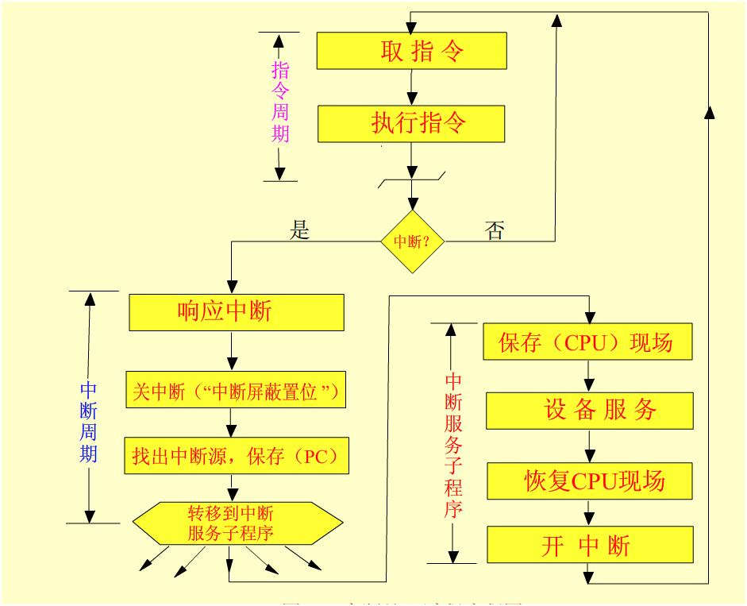
程序中断方式
单级中断
单级中断的概念
单级中断源的识别方法 -----串行排队链法
中断处理流程图
单极中断处理流程图
37

Slide 38
单级中断系统中，中断服务程序内可能的执行顺序是:
I. 保护现场 II. 开中断 III. 关中断 IV. 保存断点 V. 中断事件处理 VI. 恢复现场 VII.中断返回
A
I→V→VI→II→VII
B
III→I→V→VII
C
III→IV→V→VI→VII
D
IV→I→V→VI→VII

Slide 39
程序中断方式
多级中断
优先权高的中断级别可以打断优先权低的中断服务程序，实现中断嵌套
多级中断可分为一维多级中断和二维多级中断。参考图8.12
多级中断源的识别方法：独立请求方式。
一个系统有n级中断，则CPU中有n个IR，n个IM
某级中断被响应后，则关闭本级和低于本级的IM，开放更高级的IM
同一级内的中断不能嵌套
使用多级堆栈保存现场（包括IM）
39

Slide 40
DMA方式
DMA概念
DMA数据传送过程
传送前、正式传送、传送后处理
解决和CPU访存冲突的三种方法
暂停CPU执行、周期挪用、DMA和CPU交替访问
DMA方式与中断控制方式比较
40

Slide 41
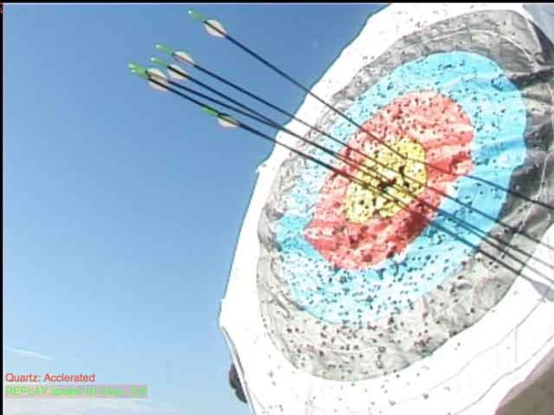
祝各位同学身体健康
考出好成绩！
谢谢！

